Slide 1
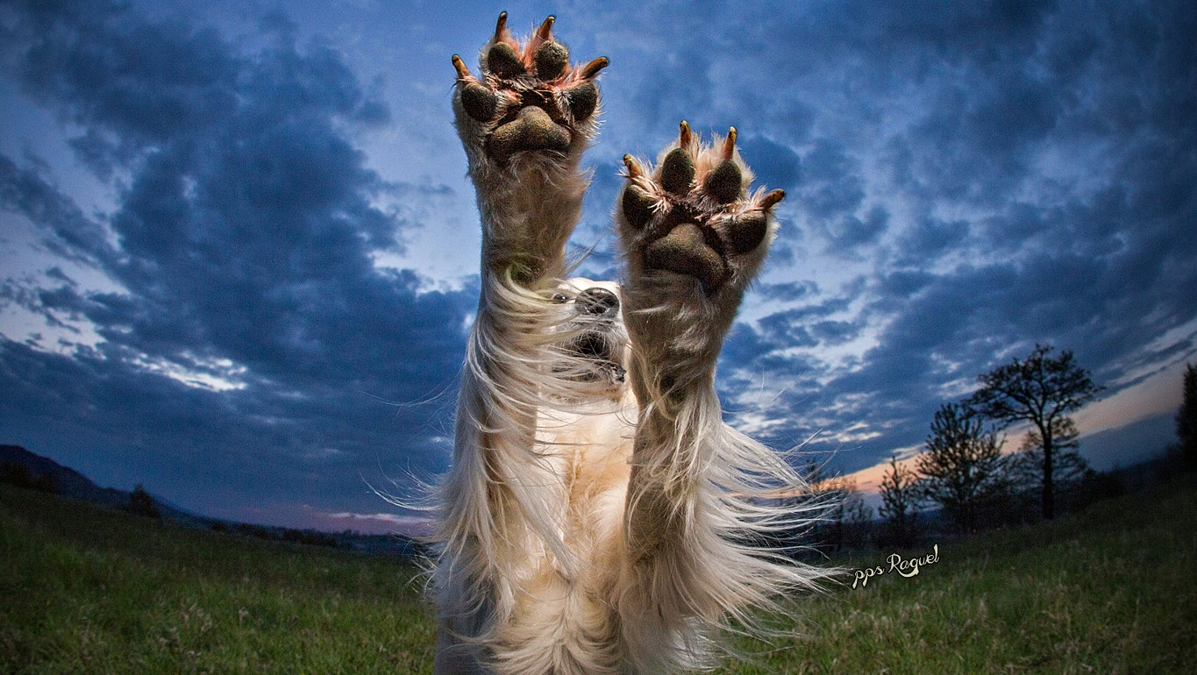












Slide 2

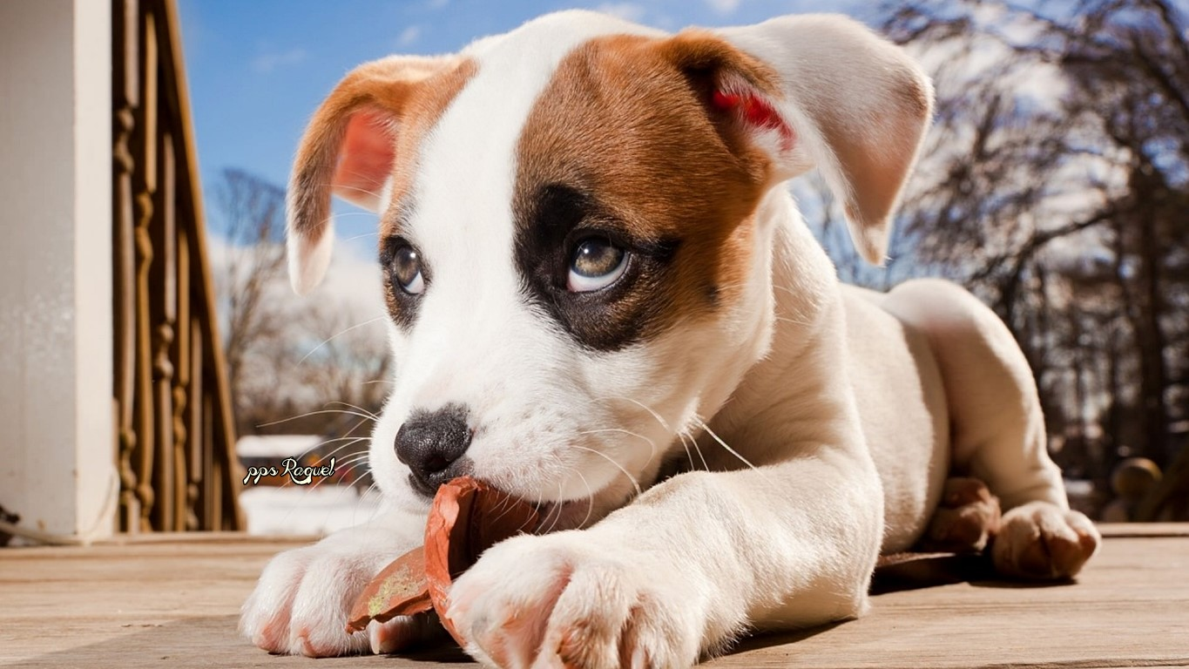


Slide 3

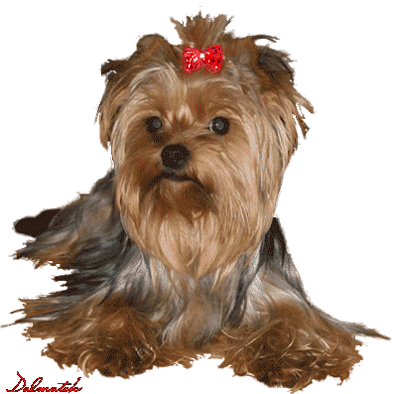
Cada vez hay más estudios científicos que afirman que el perro es muy
fiel al ser humano

Slide 4
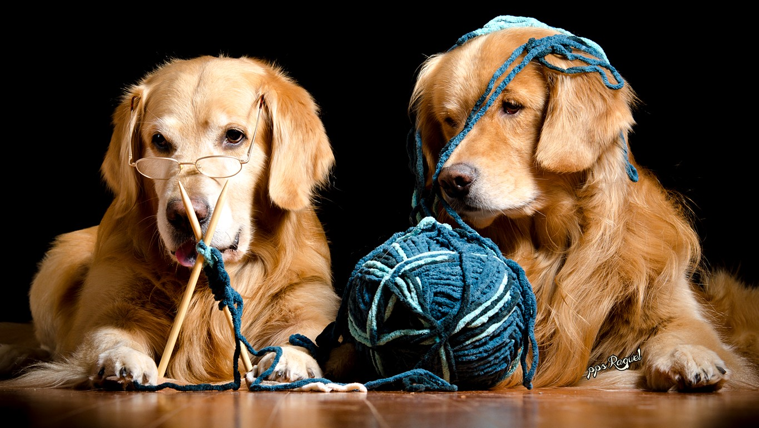


Slide 5
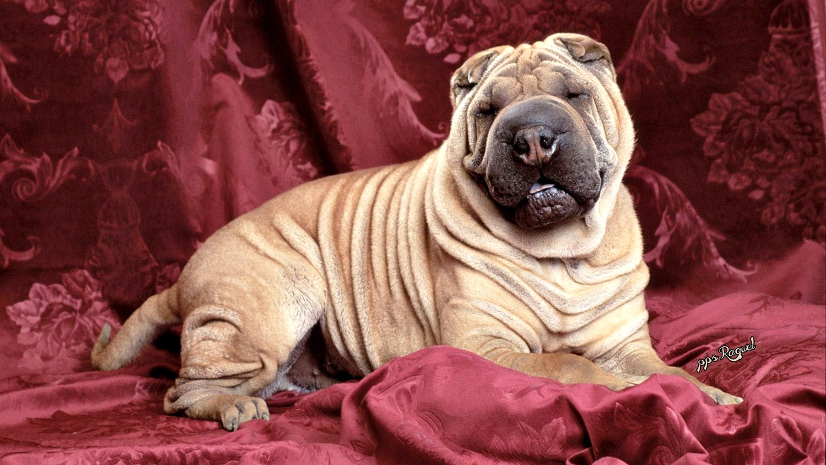


Slide 6
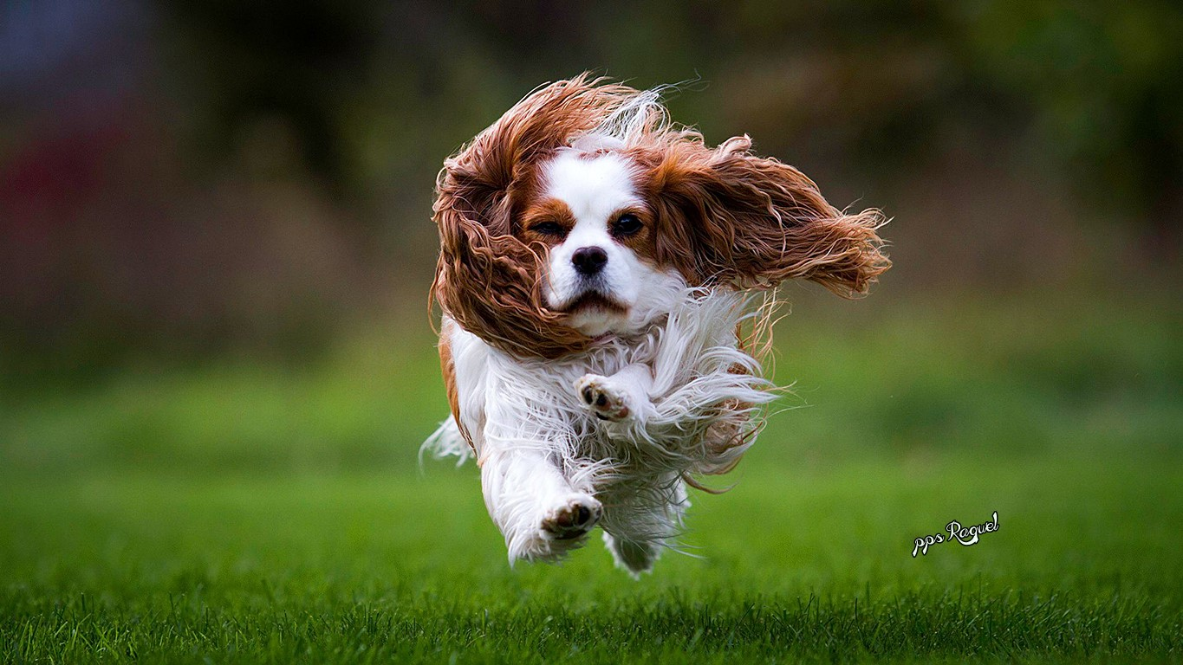


Slide 7
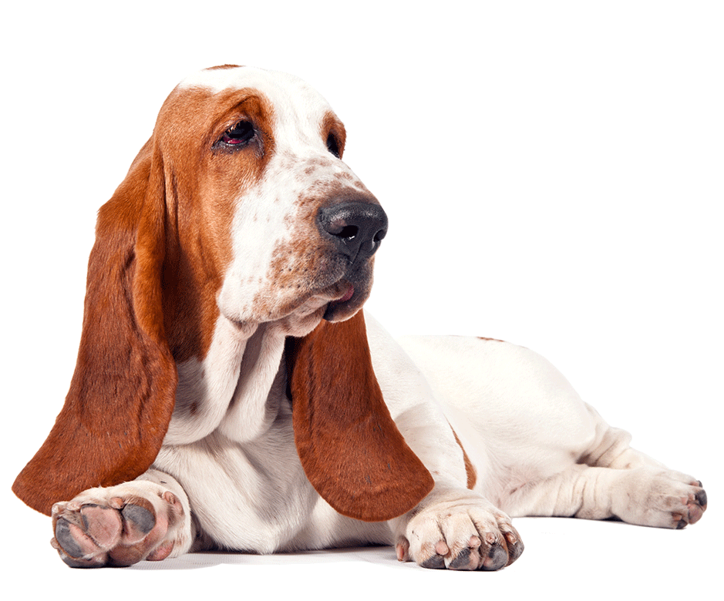
El perro es sin duda el mejor amigo del ser humano, pues ha demostrado ser el animal más fiel, que ama incondicionalmente a su amo y que hasta hará peligrar su vida para salvarlo, si se le presenta la ocasión. Por desgracia, no siempre es correspondido

Slide 8
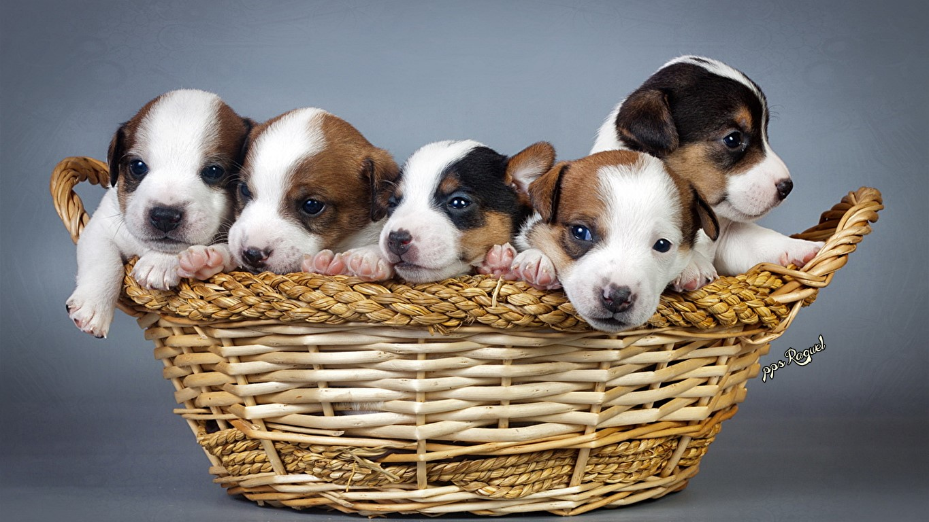


Slide 9
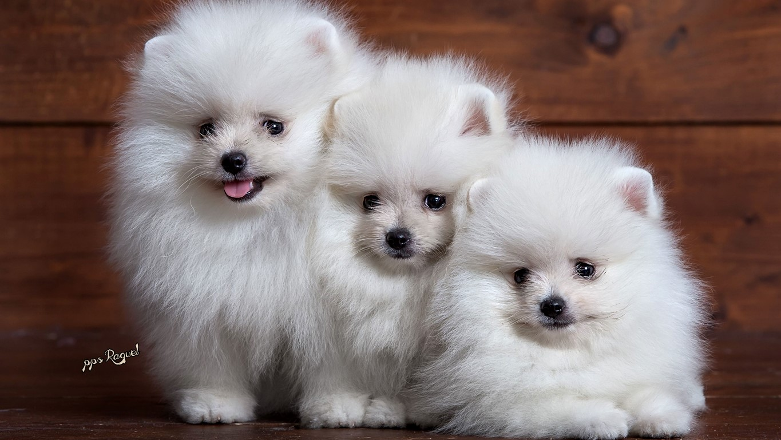


Slide 10
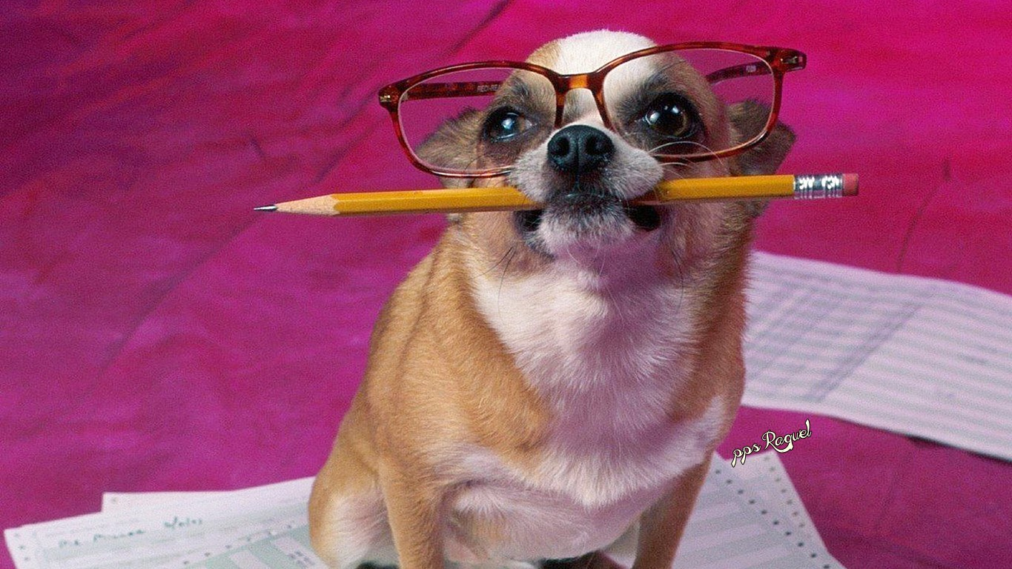


Slide 11
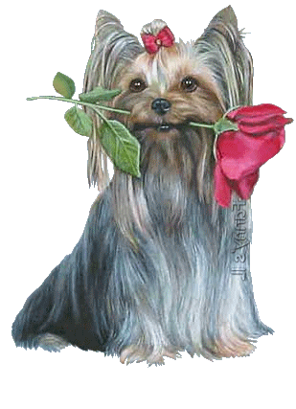
No hay duda de que el perro es el mejor amigo del hombre. Un perro permanecerá a nuestro lado para siempre, nos protegerá y nos dará todo su cariño. Además, los canes pueden transmitir emociones muy positivas que hasta se han utilizado en terapias para enfermos.

Slide 12
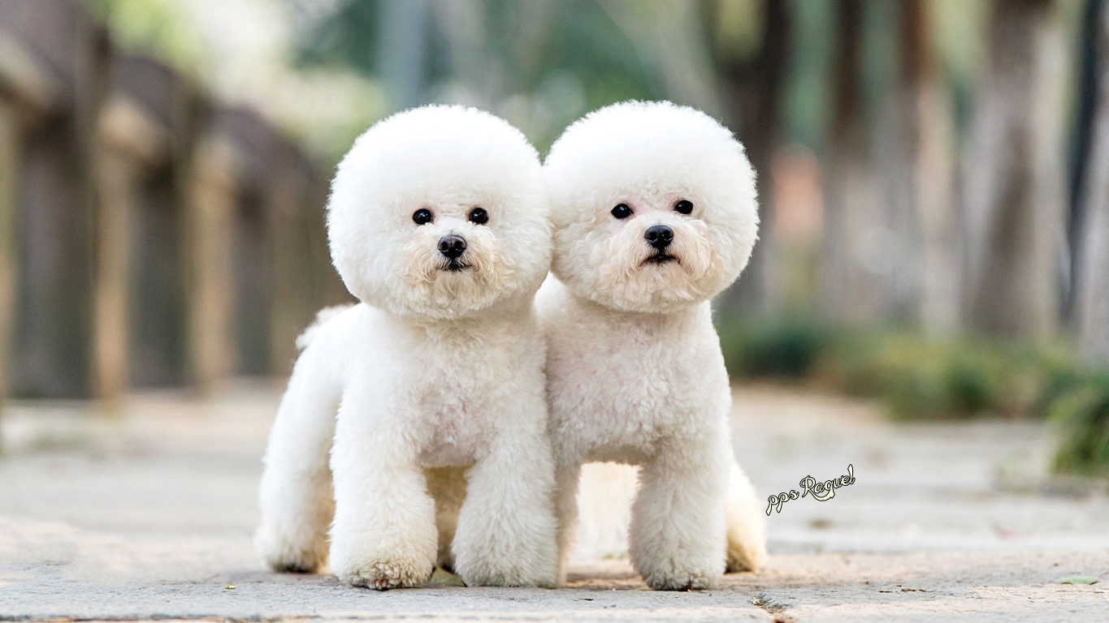


Slide 13
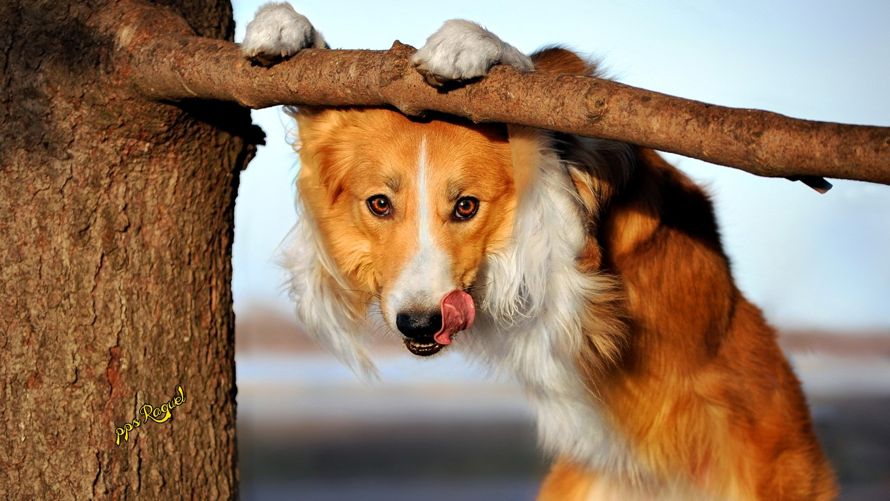


Slide 14
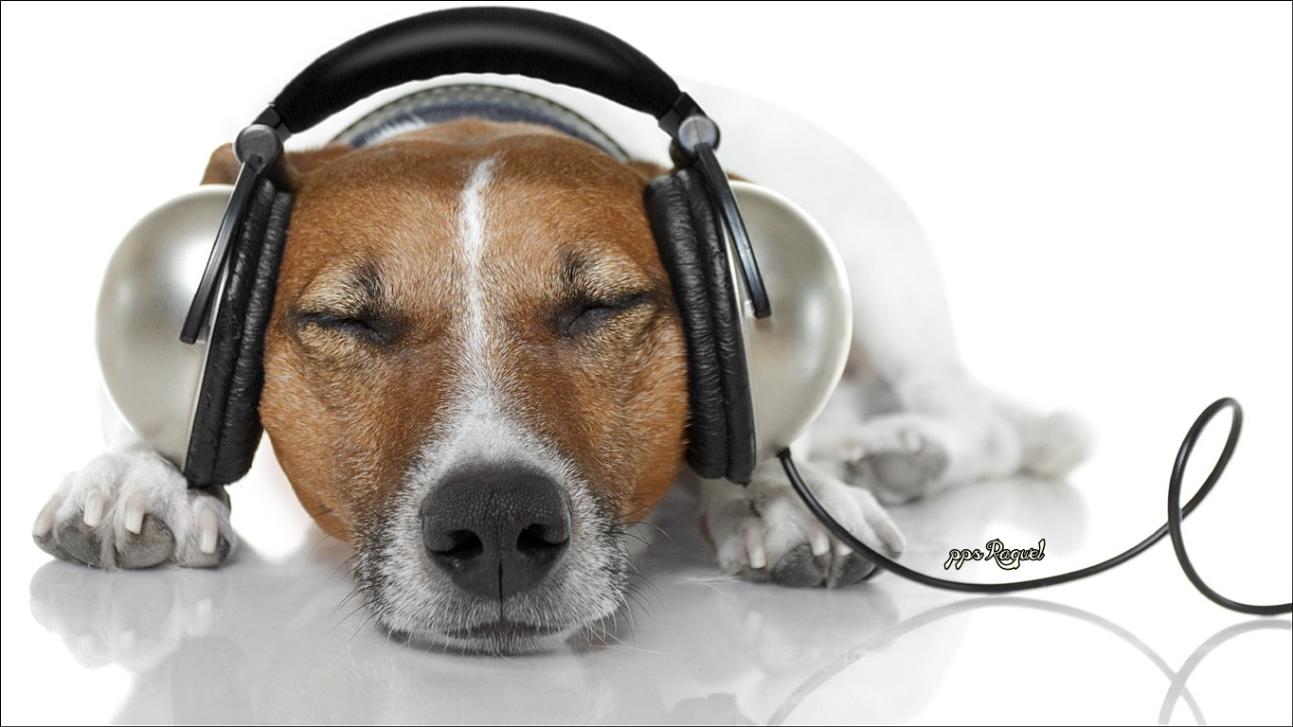


Slide 15
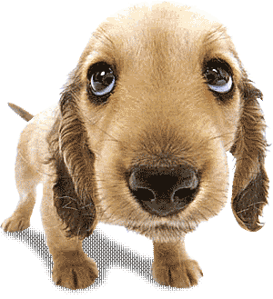
Tener una mascota y especialmente un perro, el mejor amigo del ser humano, es muy bueno para los niños y también para los ancianos, pero cualquier persona disfruta de su compañía y se encariña fácilmente con un can, por sus buenas cualidades.

Slide 16
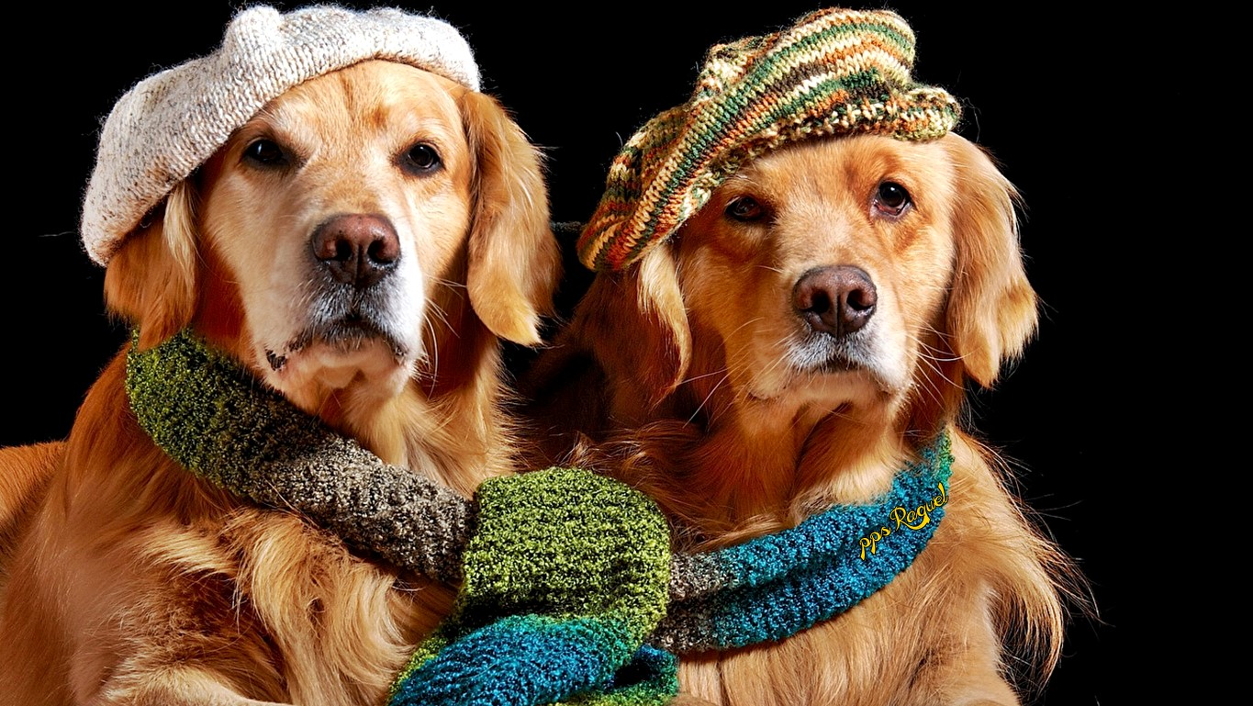


Slide 17
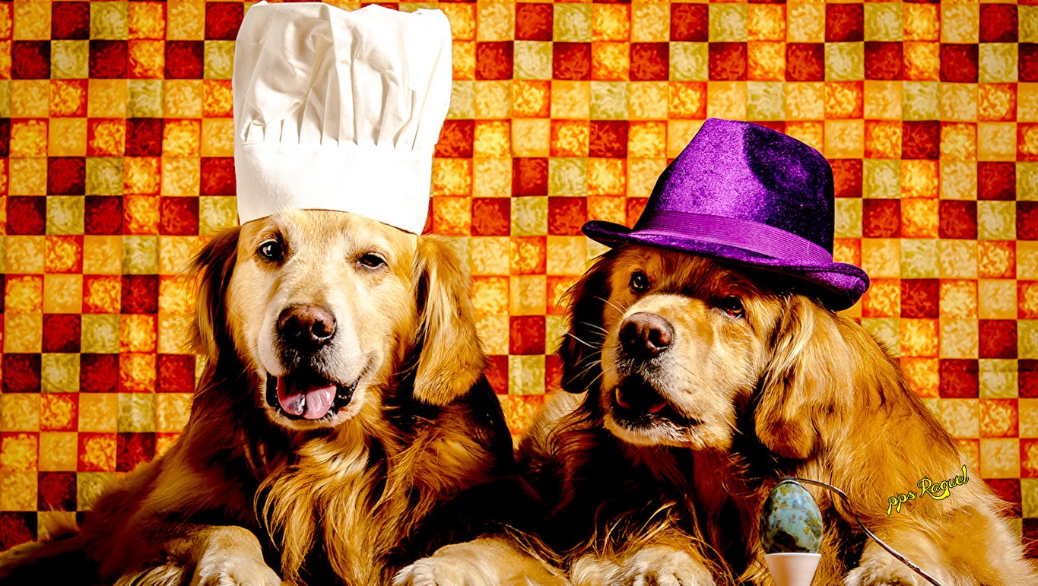


Slide 18
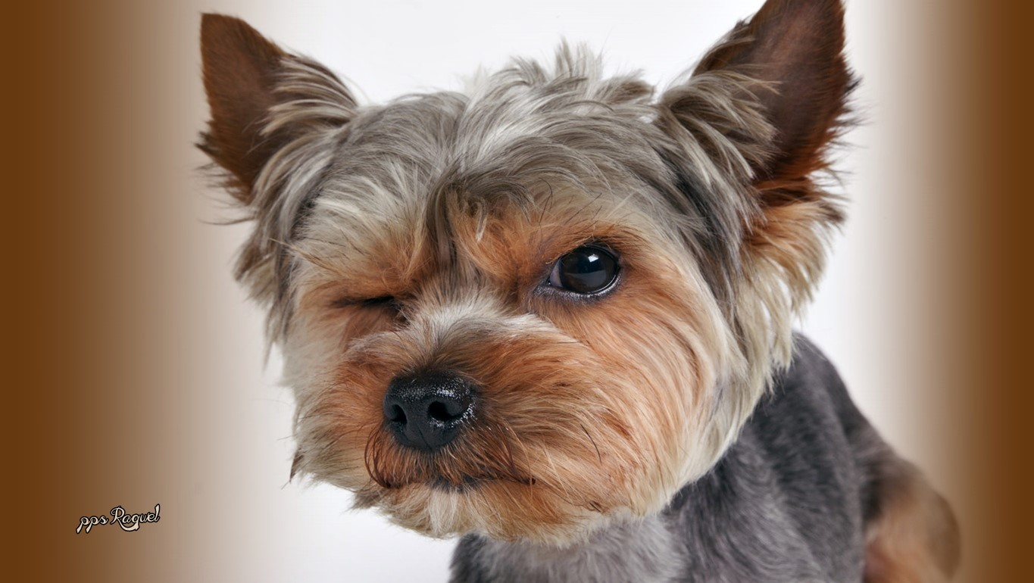


Slide 19
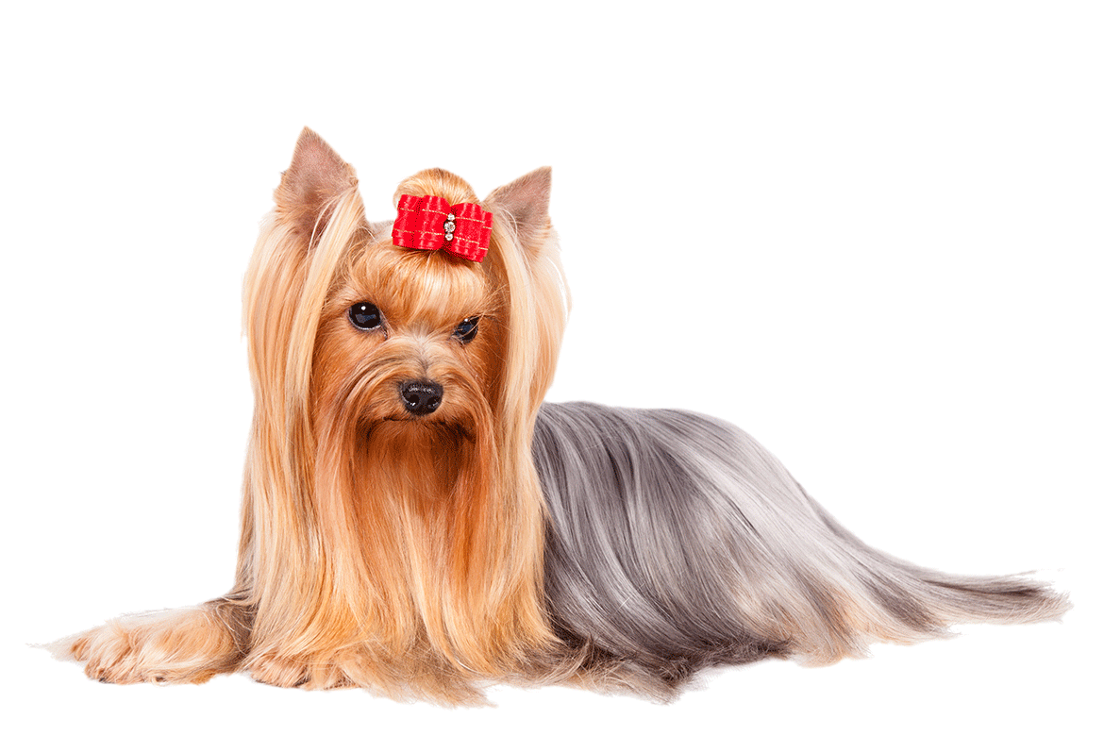
Cuando llegas a cansada cansado del trabajo, tu perro te hace sonreír. Te pedirá insistentemente que juegues un rato con él y si lo haces, no solamente te liberarás de todo tu estrés, sino que lo harás feliz.

Slide 20
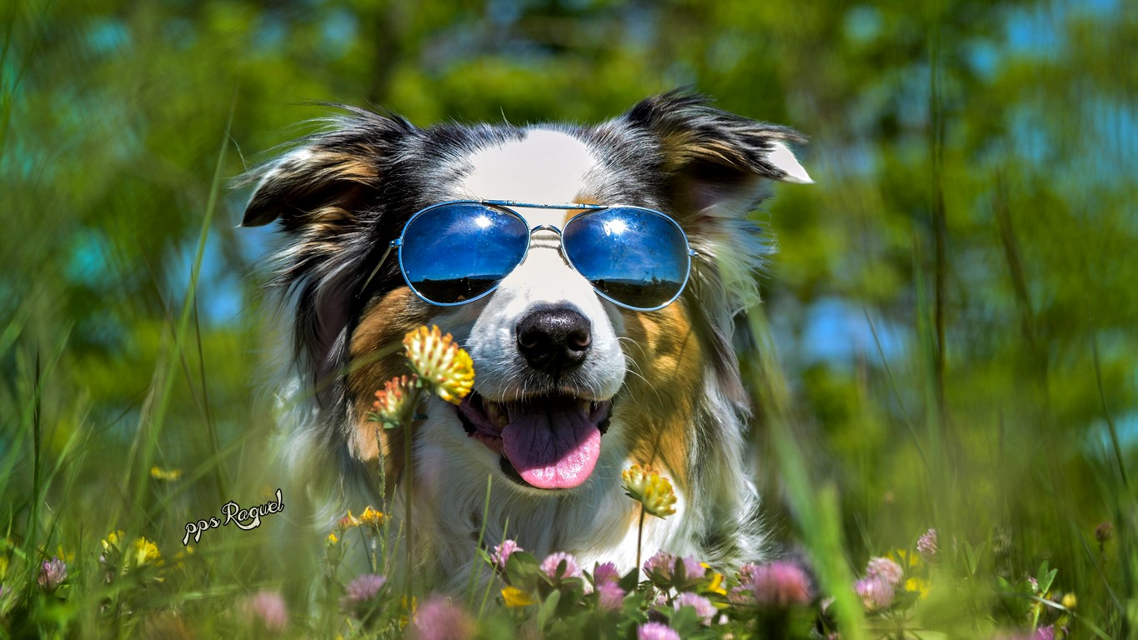

Slide 21
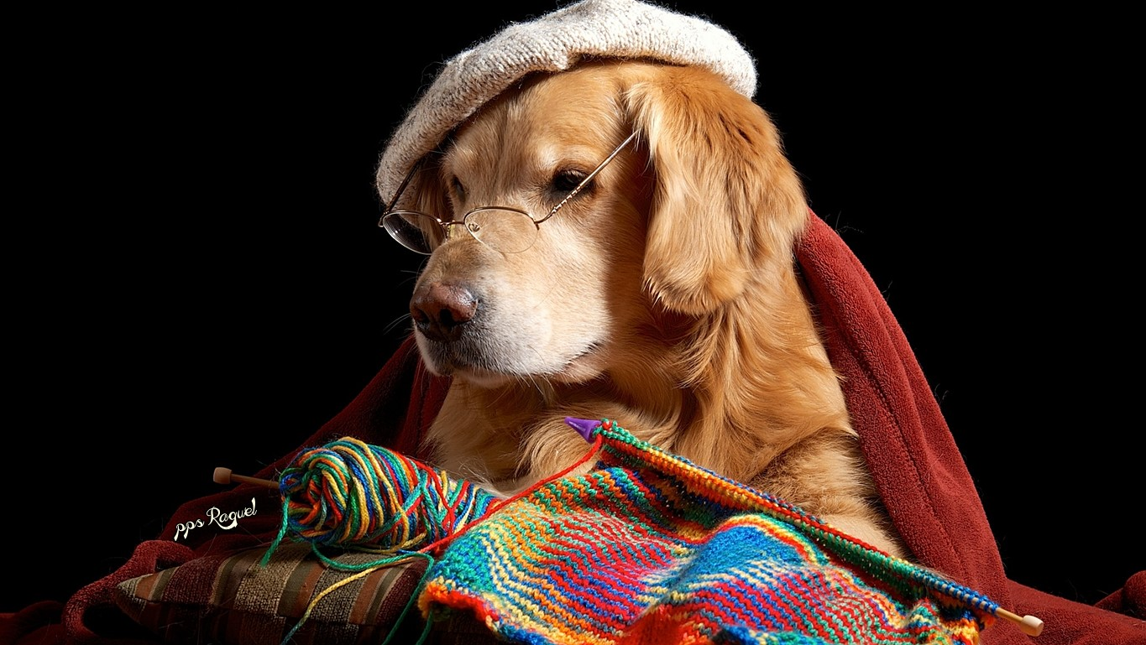

Slide 22
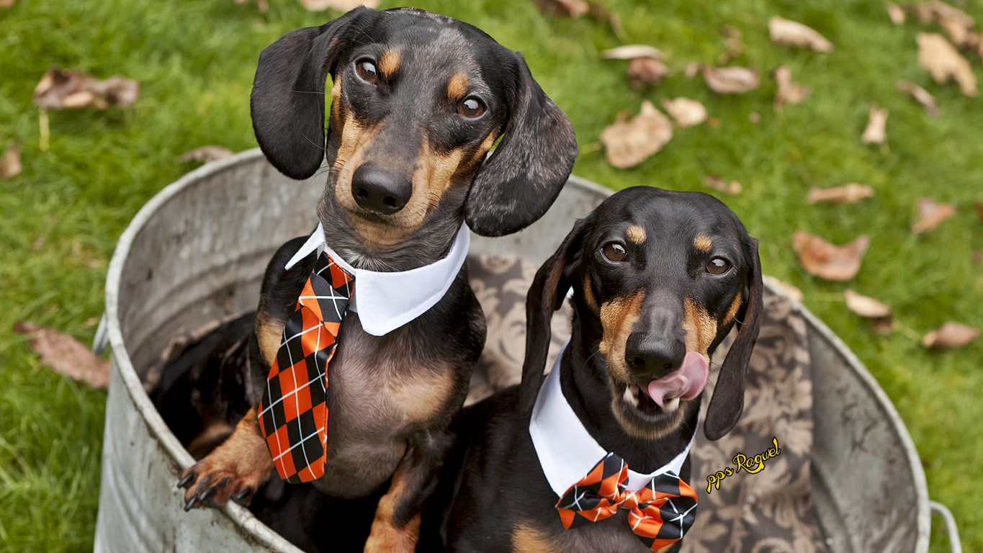

Slide 23
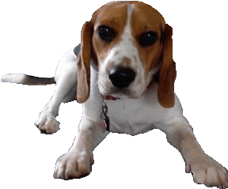
Un perro será tu amigo sin pedir nada a cambio. E incluso si no juegas con él, siempre será leal, nunca te guardará rencor, pues es un amor puro que el perro expresa hacia sus amos, especialmente si lo tratan bien.

Slide 24
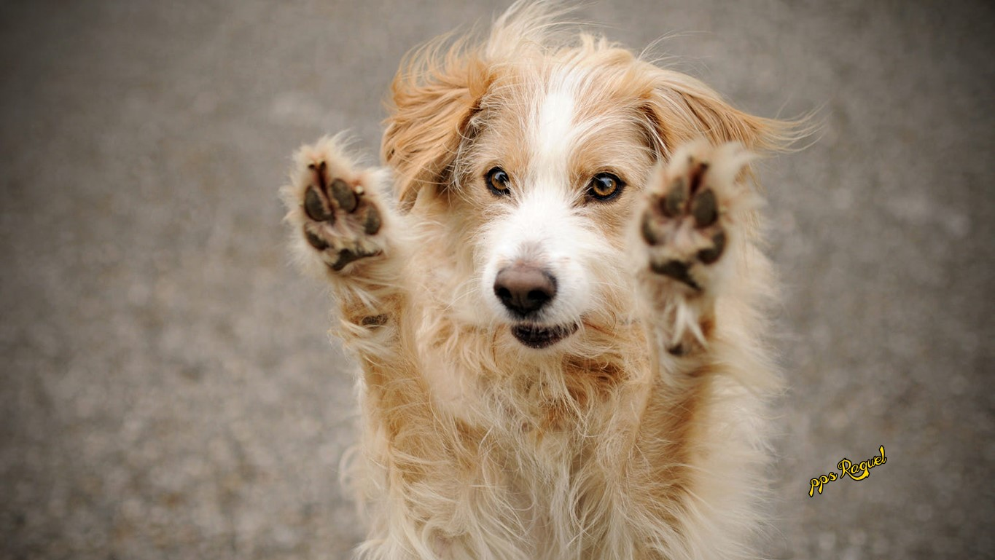

Slide 25
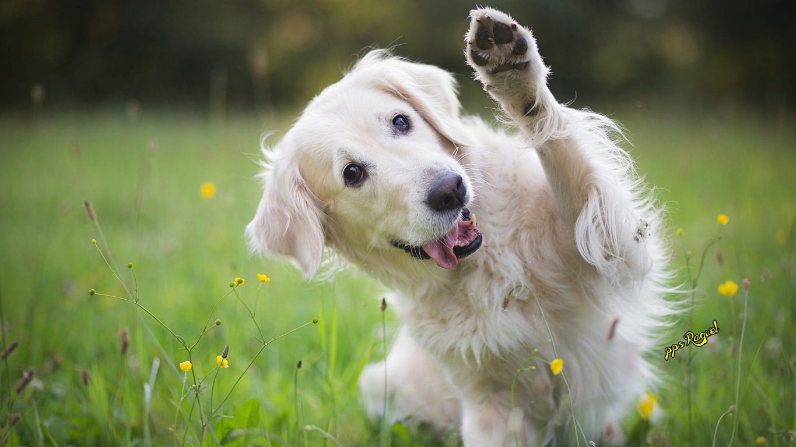

Slide 26
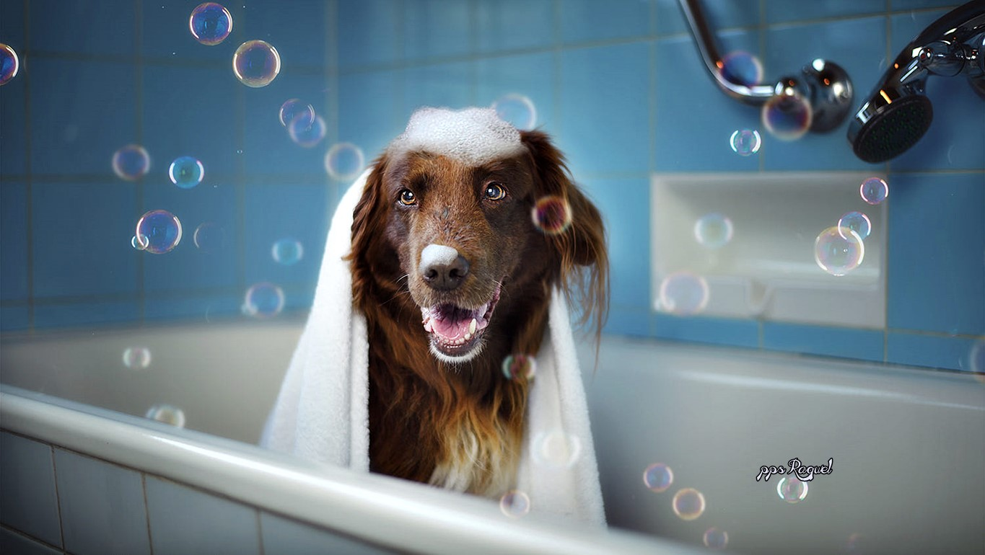

Slide 27
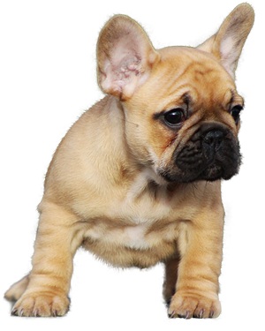
Un perro es el mejor amigo del ser humano porque nunca te juzgará por tu aspecto
No importa si eres bajo, alto, gordo, flaco, si te vistes muy mal o si te has peleado con el peine y te ves fatal. Él siempre te querrá, hasta que envejezcas, y te acompañará siempre.

Slide 28
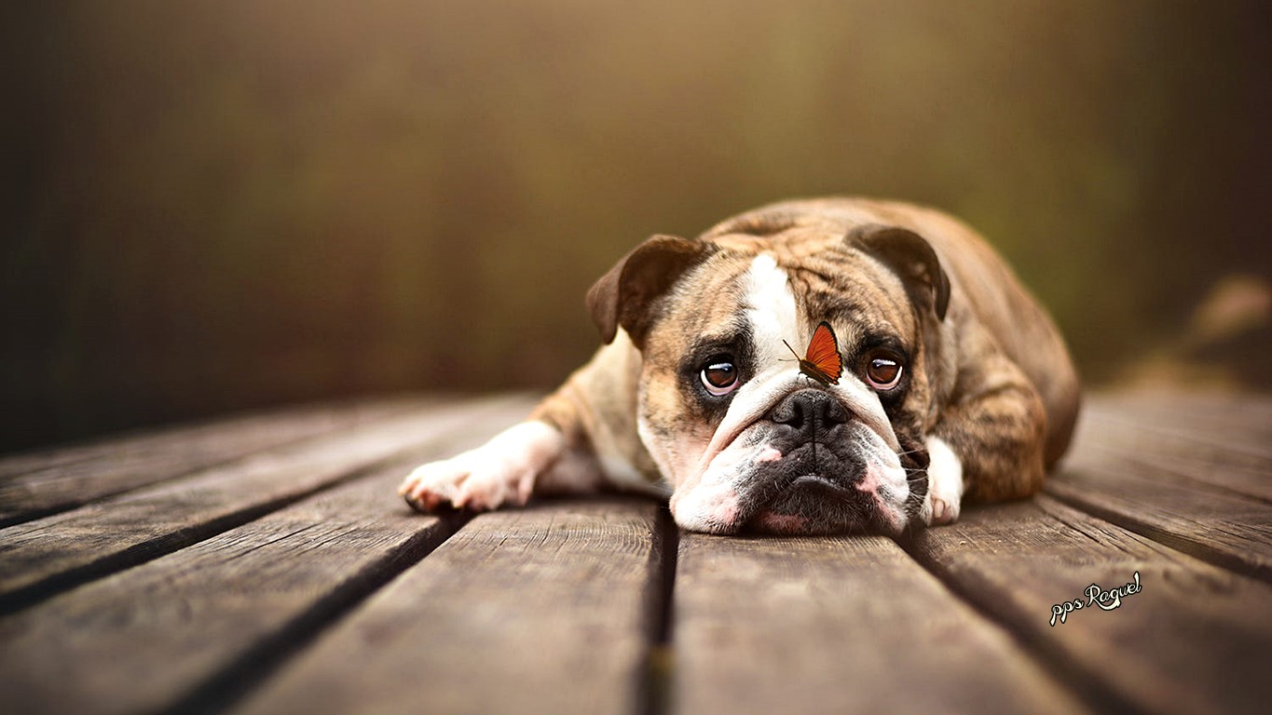

Slide 29
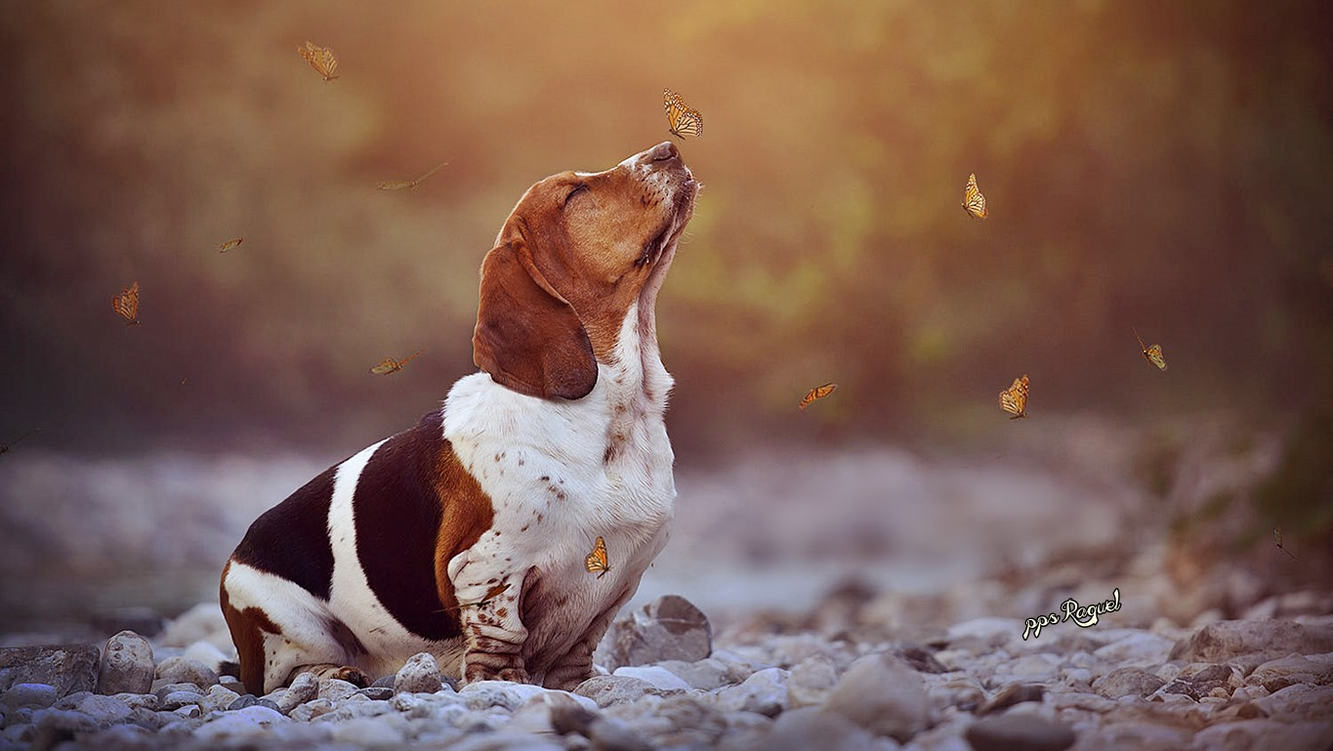

Slide 30
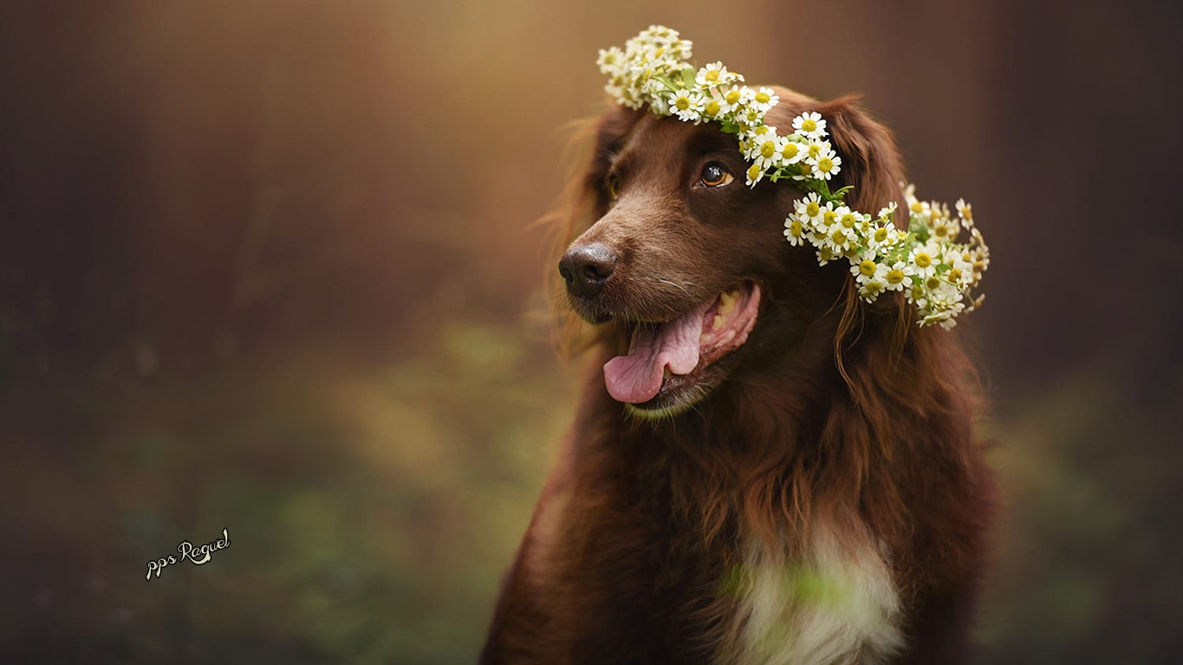

Slide 31
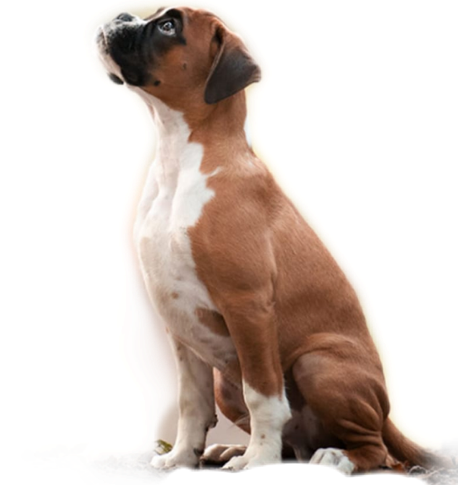
Una de las virtudes del mejor amigo del hombre es que, incluso si no le gusta viajar, irá contigo adonde sea que vayas y, si atraviesas un río y él no le gusta el agua, se mojará por ti.

Slide 32
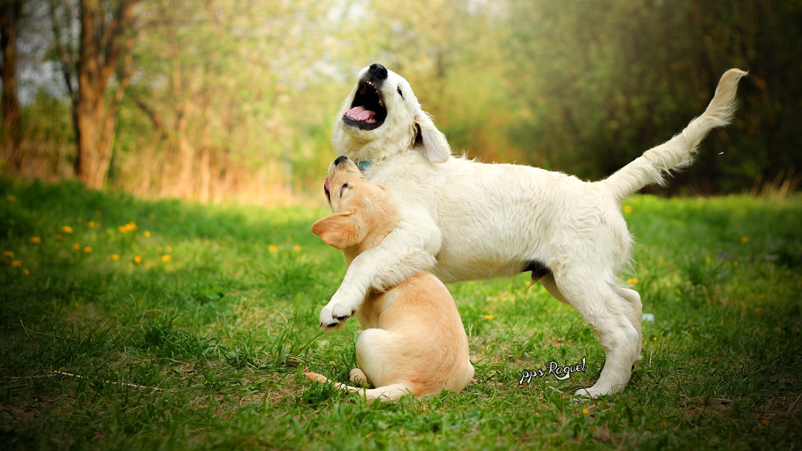

Slide 33
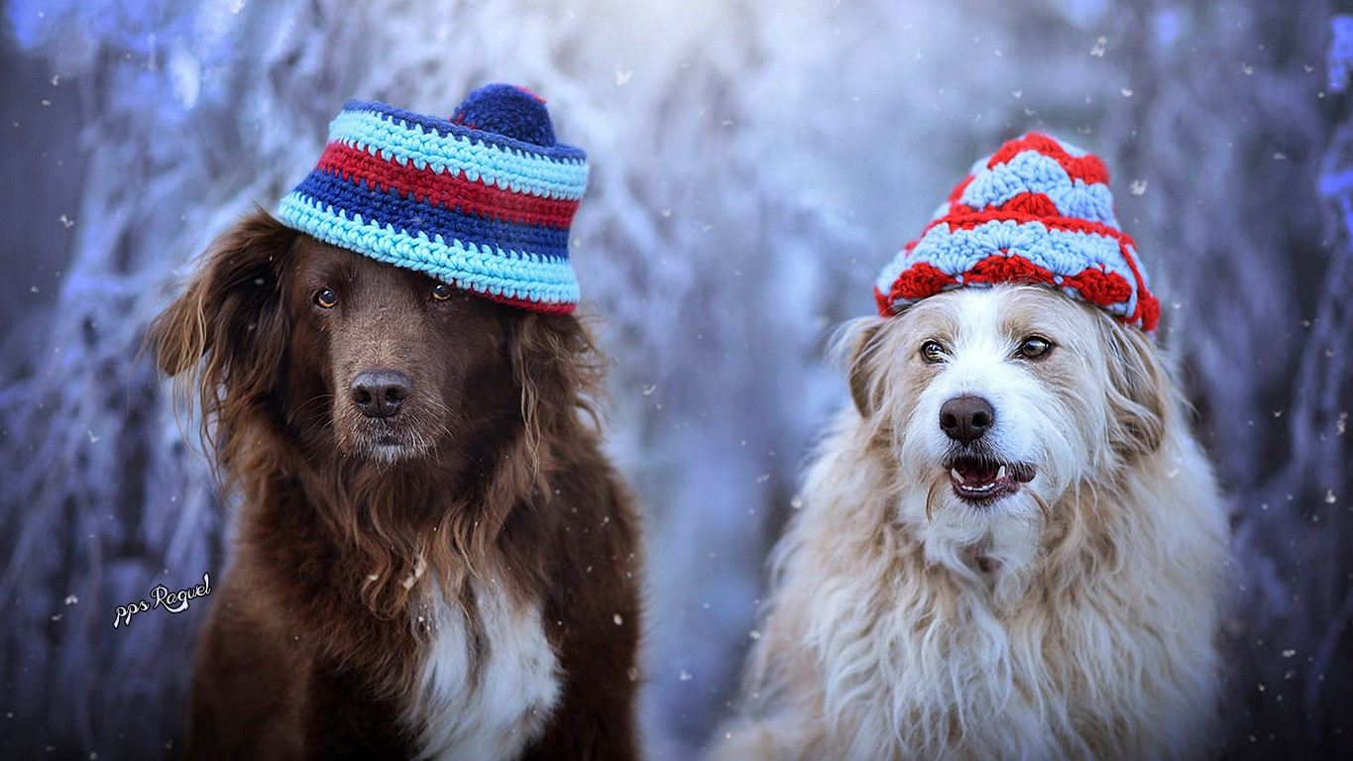

Slide 34
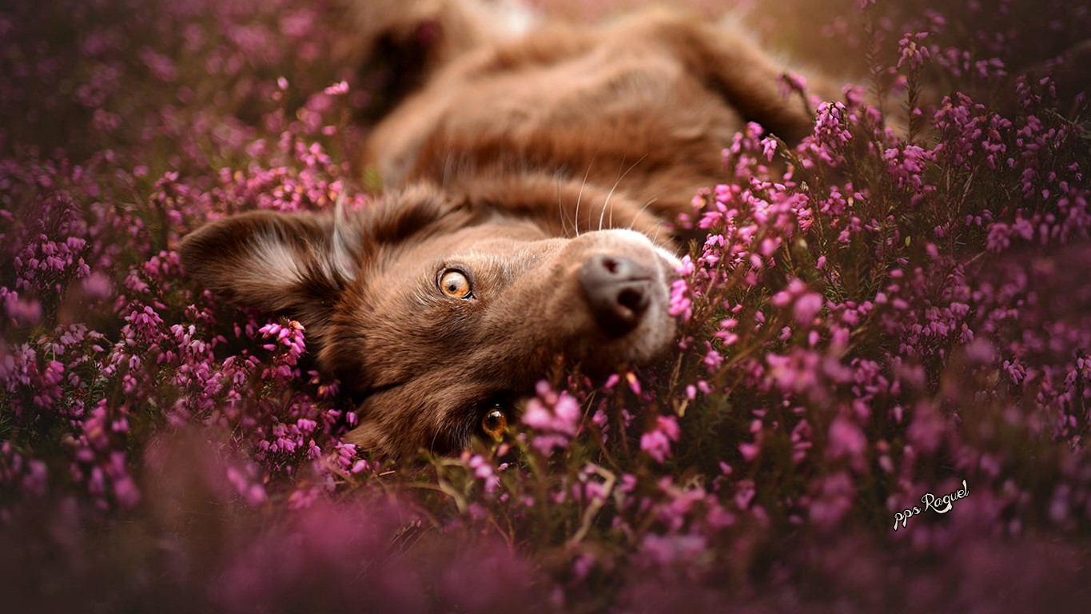

Slide 35
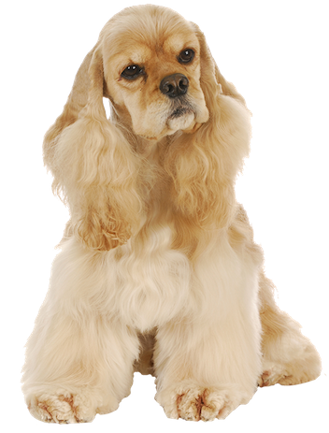
La lealtad de los perros llega hasta límites extremos, y las historias que cada día escuchamos nos hacen querer más a los animales y en especial al mejor amigo del ser humano.

Slide 36
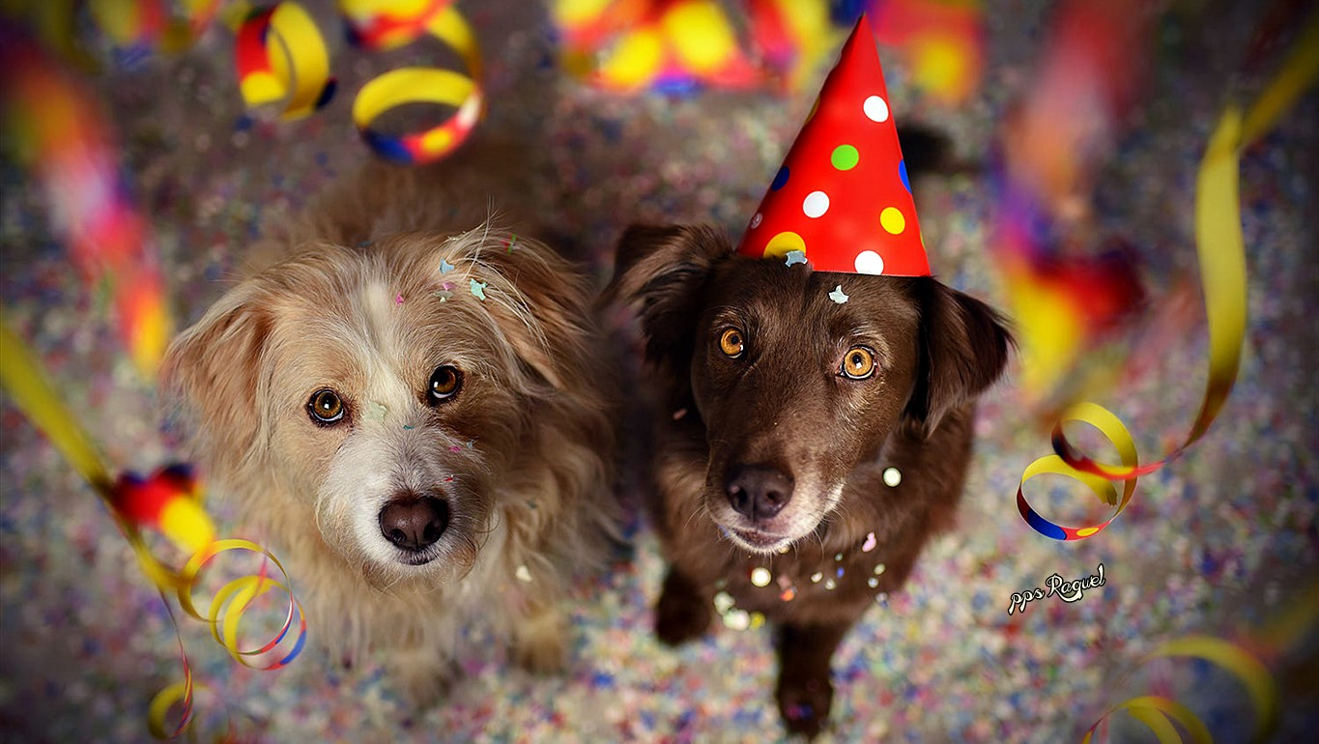

Slide 37
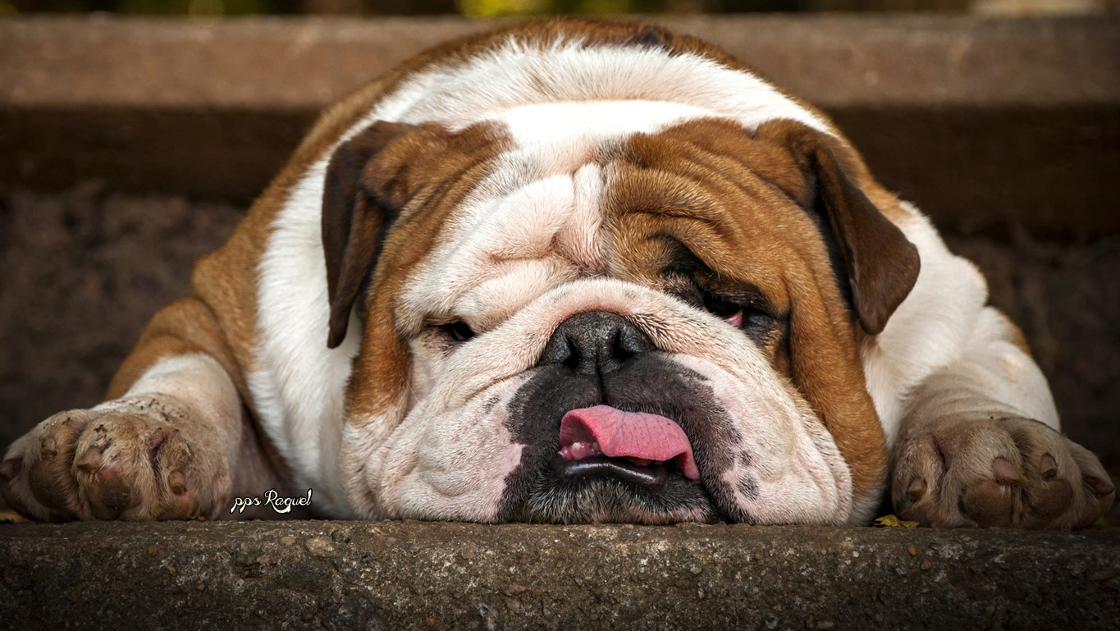

Slide 38
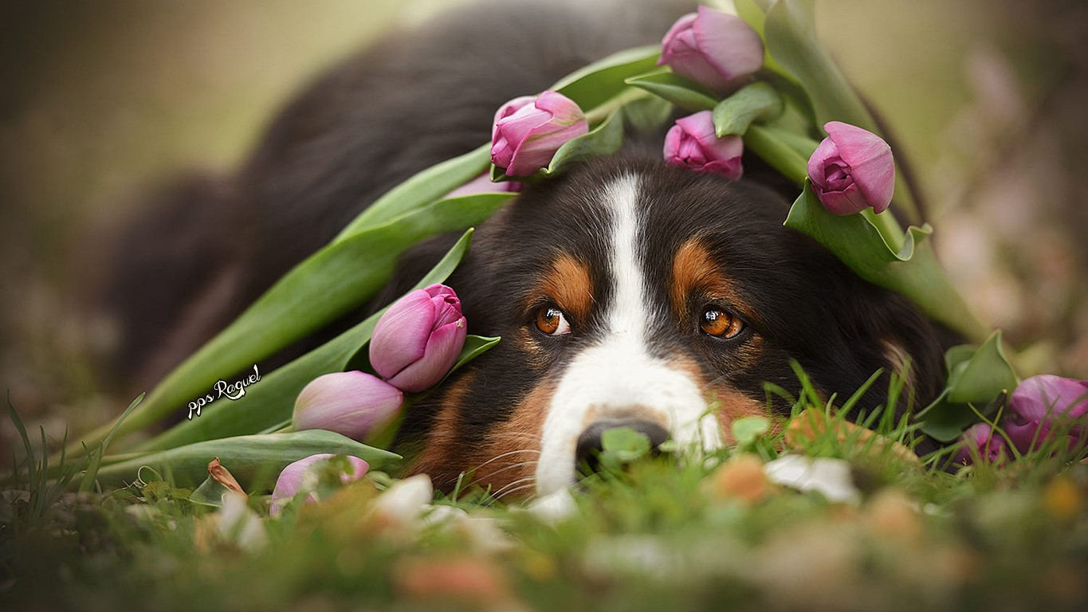

Slide 39
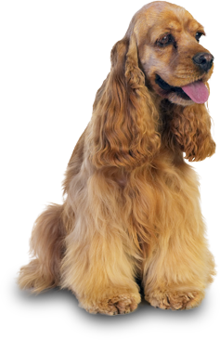
Tu perro estará dispuesto a correr cualquier peligro por salvarte o ayudarte. No hay pocas historias documentadas donde perros se han enfrentado a osos o fieras para defender a su amo, incluso dando su vida para salvarlo.

Slide 40
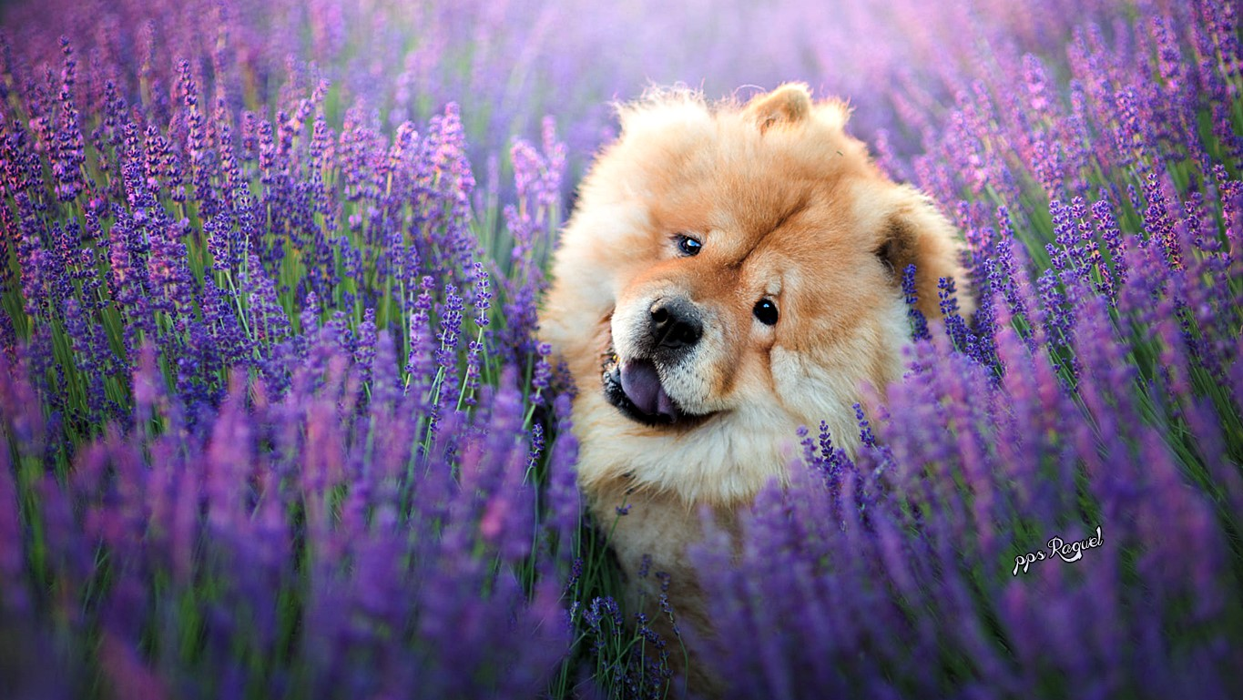

Slide 41
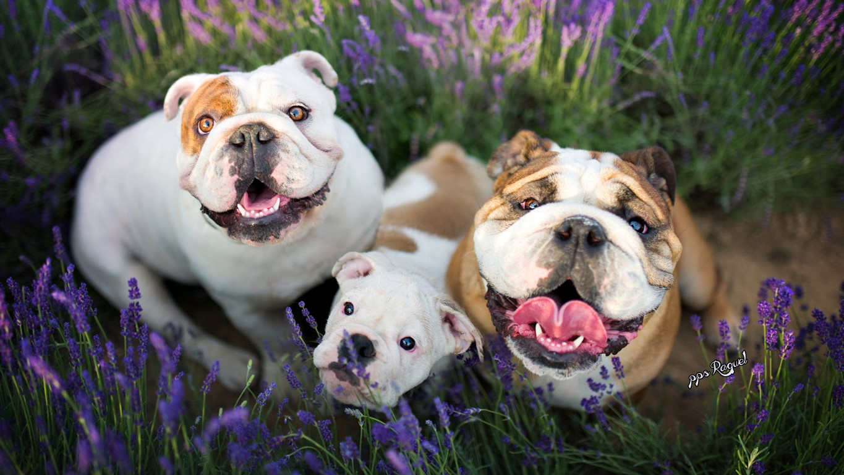

Slide 42
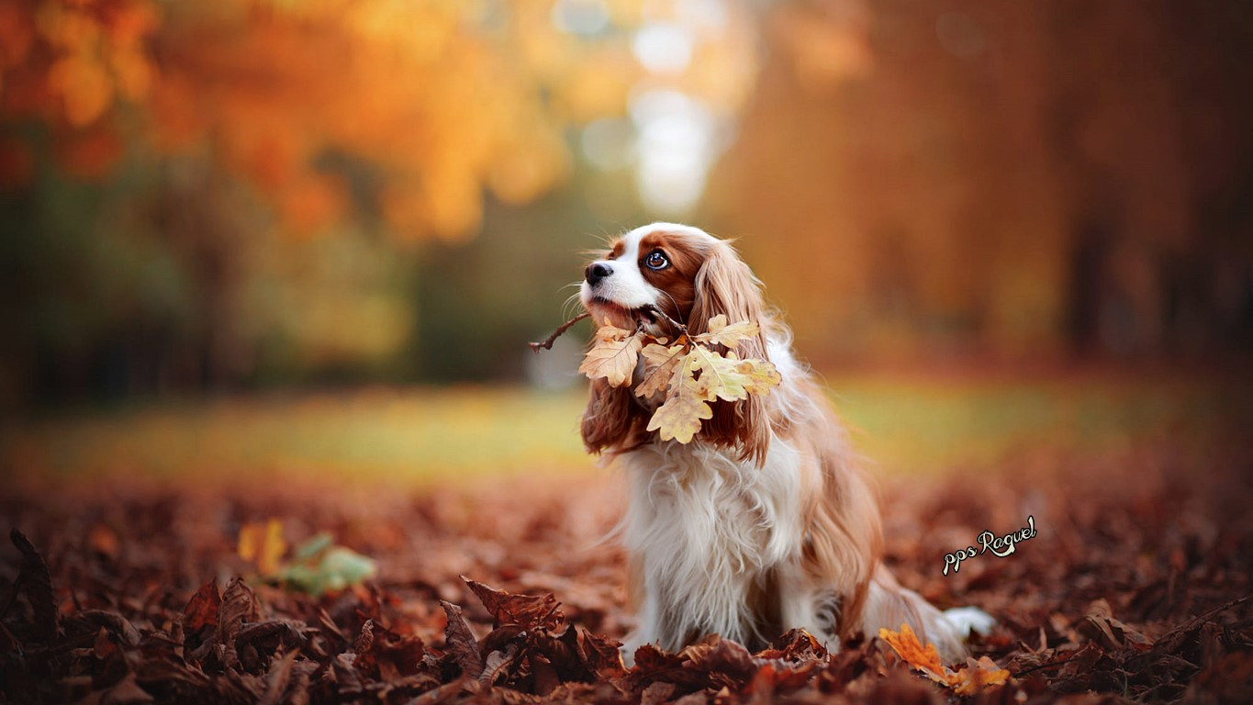

Slide 43
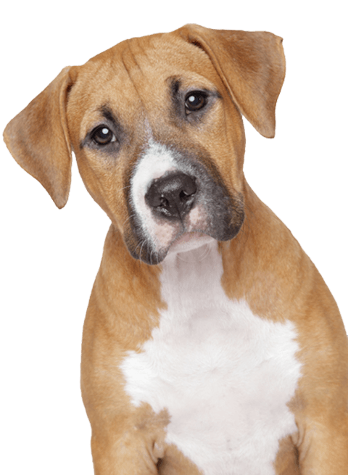
El amigo más fiel estará contigo “en las malas”, algo que no es muy frecuente con los amigos humanos, y de lo que todas las personas se quejan frecuentemente. En las buenas y en las malas, tu perro siempre estará contigo y con tu familia, hasta el final de sus días.

Slide 44
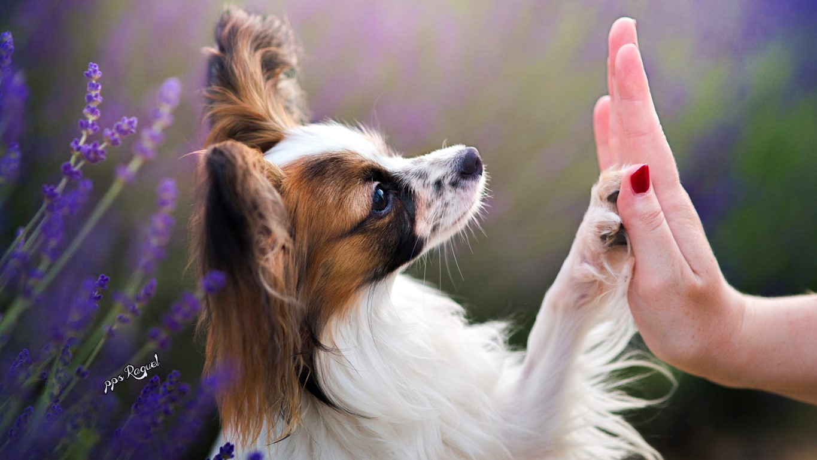

Slide 45
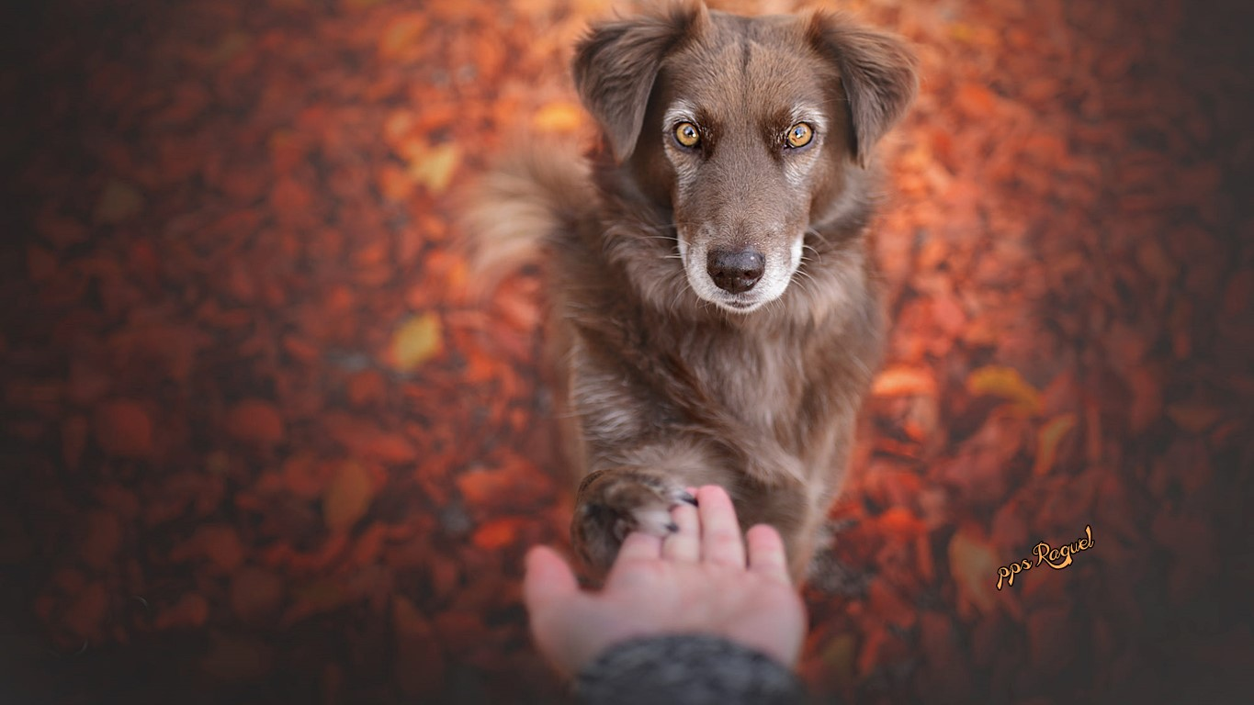

Slide 46
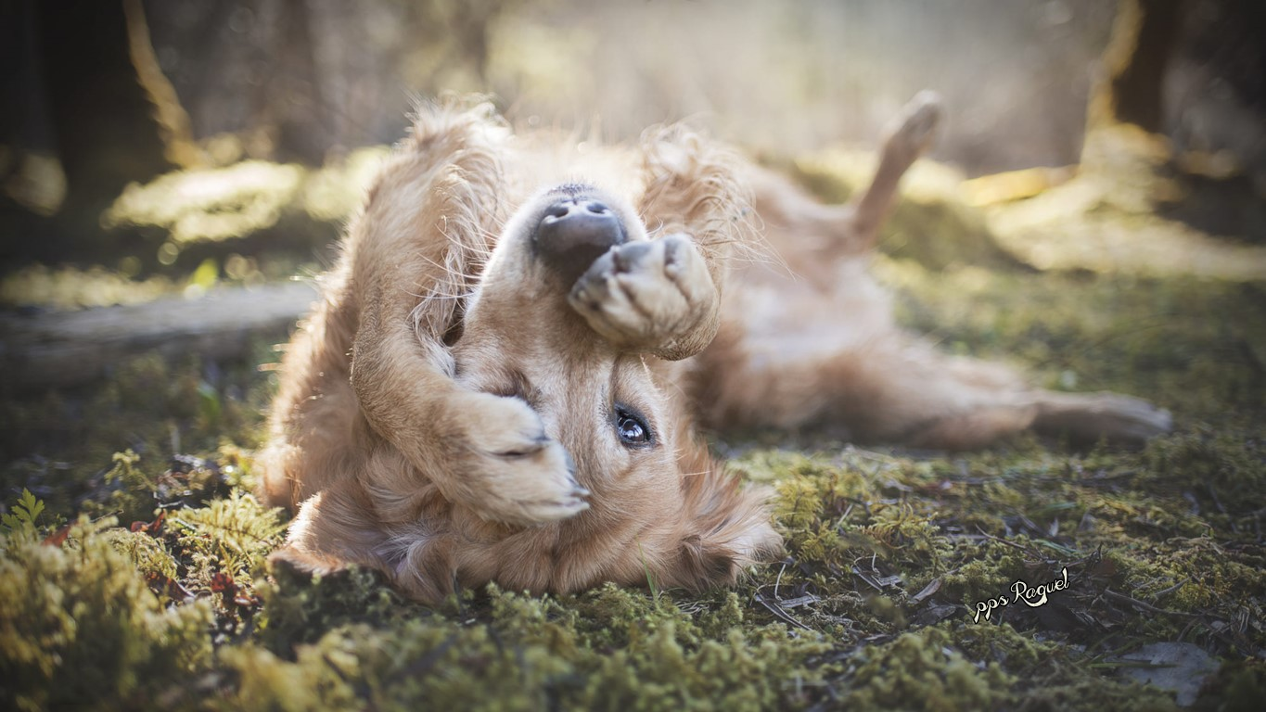

Slide 47
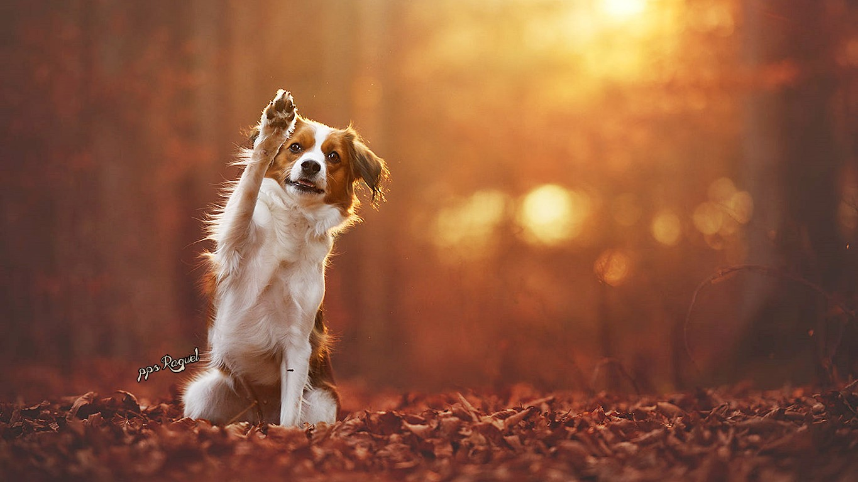


Slide 48









¿Te ha gustado?
Puedes ver más entrando
Aquí
Además puedes recibir powerpoints en tu correo electrónico suscribiéndote aquí:
Esta presentación powerpoint ha sido creada y compartida única y exclusivamente para mispps.com

